Slide 1

银行叫号取号系统

Slide 2
CONTENT
04
项目开发
感悟心得
02
03
01
项目结果
系统介绍

Slide 3
1
Part 01
系统介绍

Slide 4
开发背景
在现实生活中，人们经常要到企事业或者机构服务单位的营业厅办理一些业务。通过人工会增加失误的风险，这些就是需要用到系统来规范处理数据的调用过程、管理以及使用。因此需要研发一个网上叫号取号系统来解决人们的生活需求。

Slide 5
开发期望
我们希望派叫号系统可以很好地解决客户在服务机构办理业务时所遇到的各种排队、拥挤和混乱现象，为客户办理业务带来莫大的方便和愉悦。

Slide 6
开发目标
本系统预期实现可对多个窗口、多种服务类型和随机出 现的客流自动进行分类管理，顺序呼唤客户到对应的窗口前办理业务，实现服务人员与客户间的自动匹配服务，使客户能够充分地而且轻松自由地利用排队时间，做到人人平等，合理公正，井然有序。

Slide 7
需求分析
取号：
顾客来到营业大厅通过取号机取号，可以选择自己要办理的业务类型。取号后自动进入排队中。等待叫号
叫号：
柜员可以通过叫号端进行重复呼叫、暂停服务和转移。叫号端可是软件也可以是硬件设备。
管理业务类型：
管理人员可以通过后台管理进行业务类型的管理。可以添加、禁用、修改一种业务类型，为某种业务类型可以设置每天最大办理量

Slide 8
需求分析
管理窗口：
管理人员可以通过后台管理对业务窗口进行管理。可以为某个窗口指定办理某种业务类型
统计整合数据：
系统可以定时的整合数据，将分散在每天的数据按人、业务类型、时间进行整合，可以将统计数据输出成图表形式
查看办理情况：
可以查看当前流量、已经办理、未办理的人数。当前办理效率，历史数据等等
记录日志：
系统对关键的地方进行日志记录，以便系统可以在出错时进行调试和处理

Slide 9
2
Part 2
项目开发

Slide 10
取号端
取号端
项目模块
服务层
数据库
管理端

Slide 11
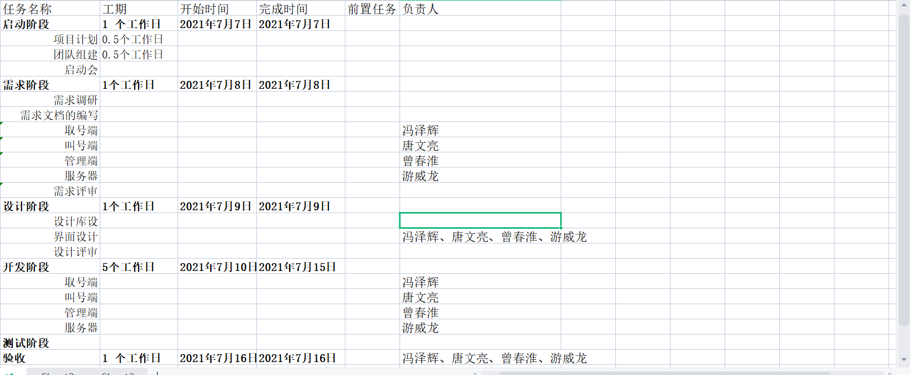
开发计划

Slide 12
3
Part 03
项目成果
节日PPT模板 http://www.1ppt.com/jieri/

Slide 13
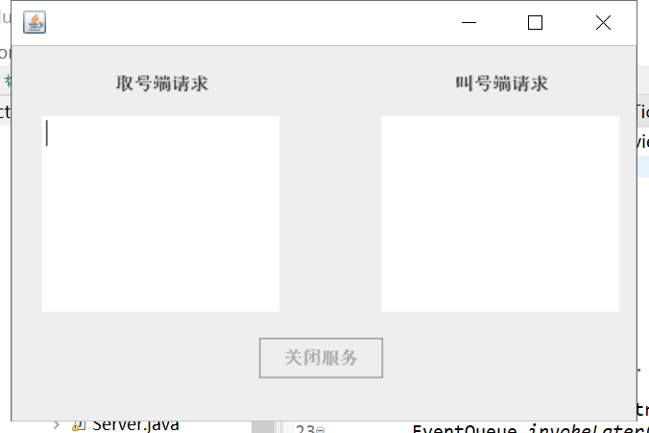
01
服务器

Slide 14
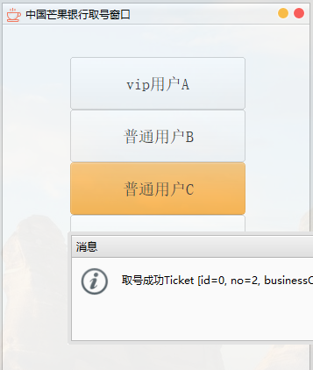
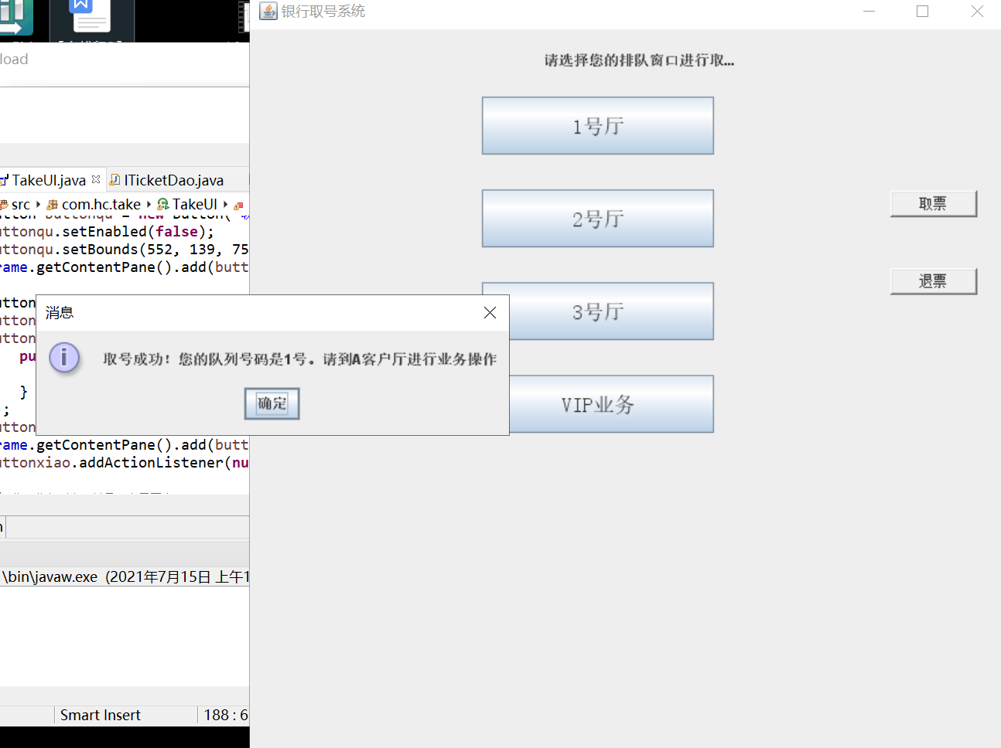
02
取号端

Slide 15
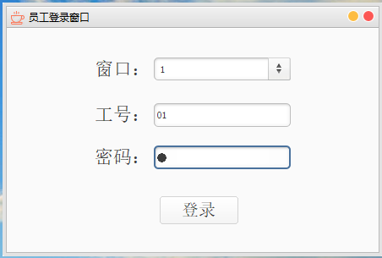
03
叫号端登录

Slide 16
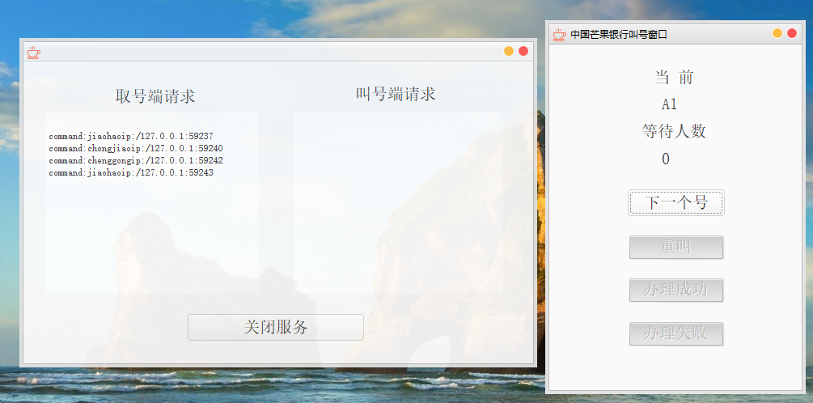
03
叫号端

Slide 17
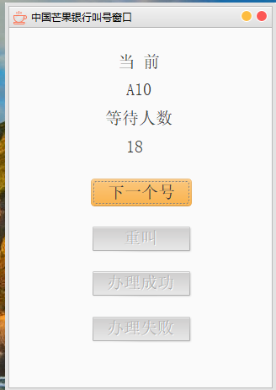
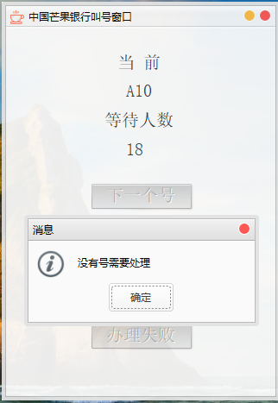
03
叫号端登录

Slide 18
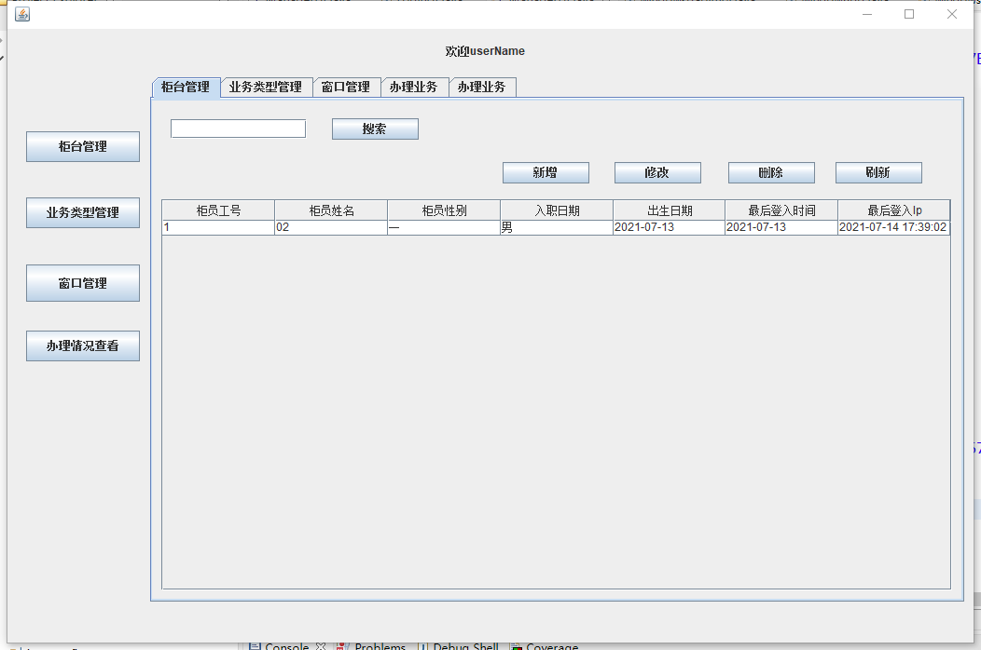
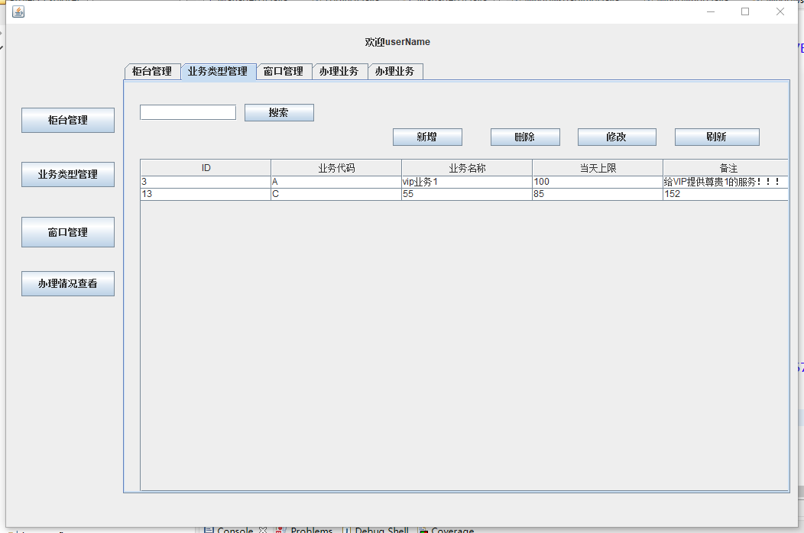
04
管理端

Slide 19
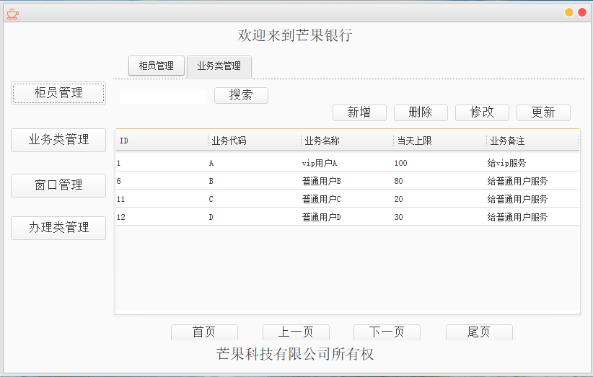
04
管理端

Slide 20
4
Part 04
感悟心得

Slide 21
Thank You
.
.
.

